Slide 1
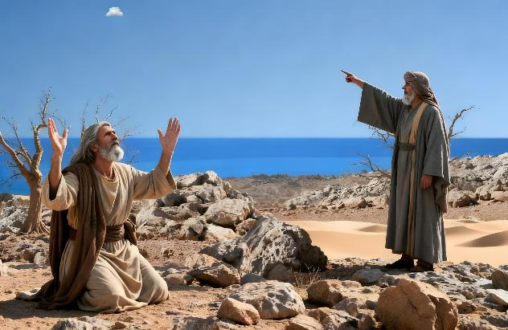
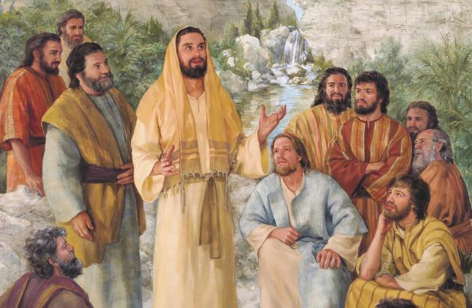
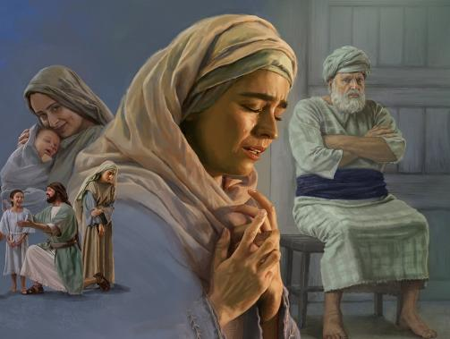
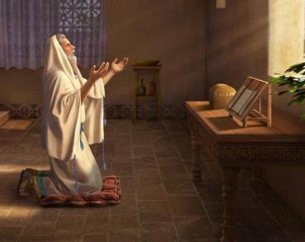
SAMPI TI BENDAR
Lesson 7 for May 16, 2026

Slide 2
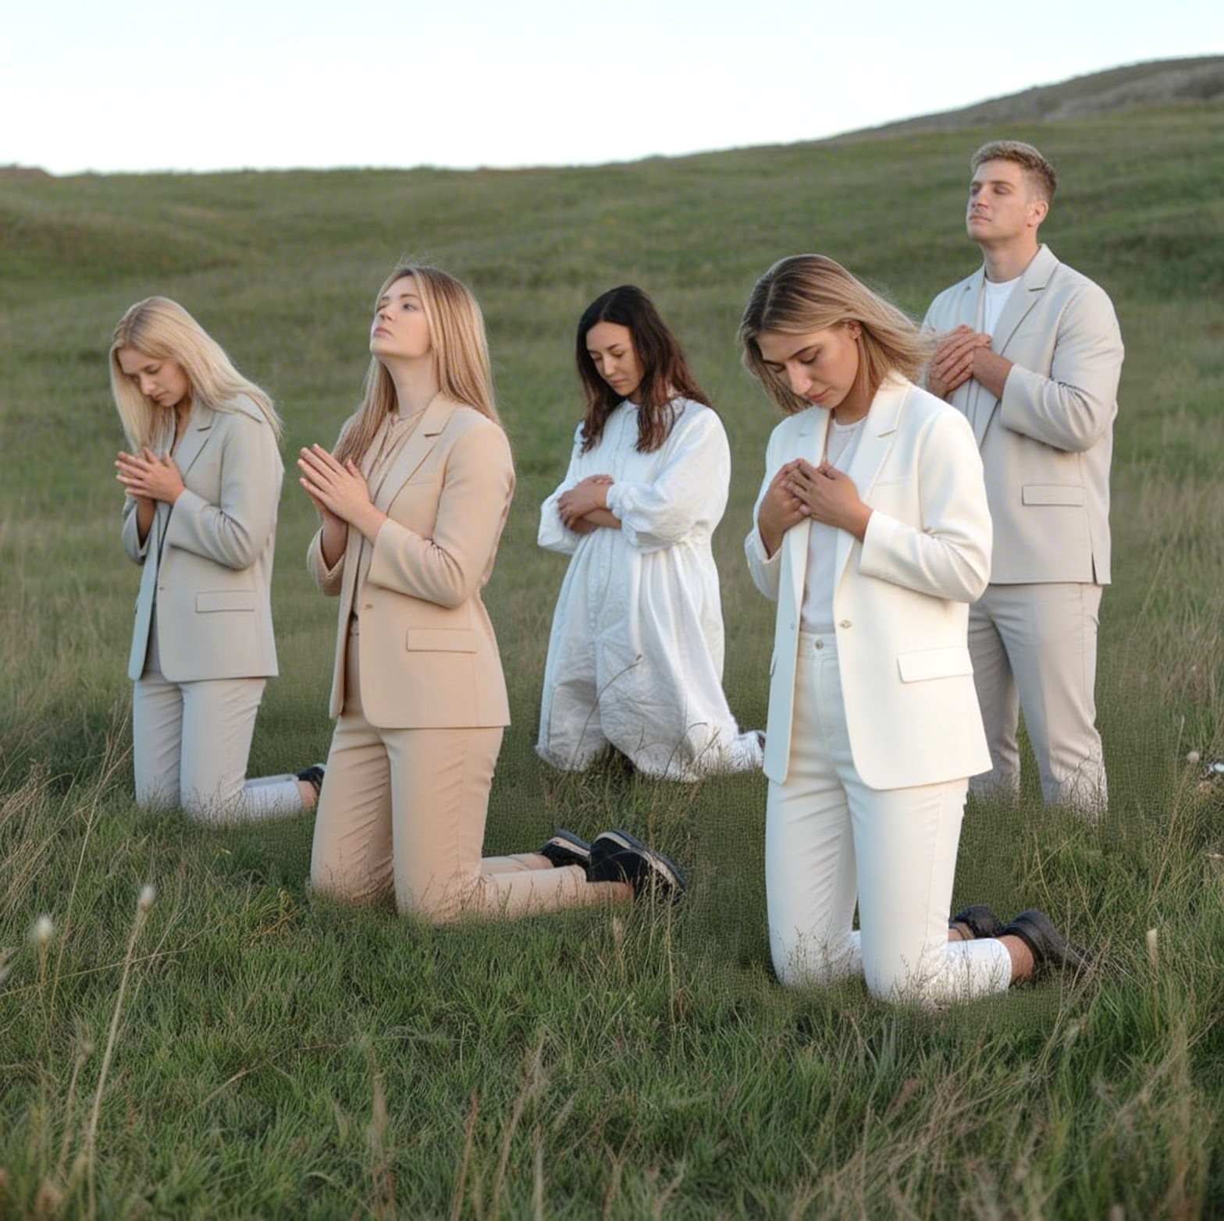
“Panggaika pengarap kita berari ba Allah Taala, kita ke nembiak aku.
Padahka ngagai Iya semua penusah kita, laban kitai belindung ba Iya.” Masmur 62:8

Slide 3

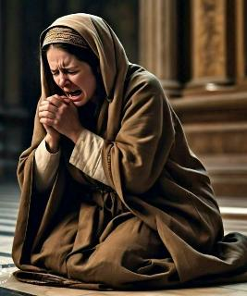
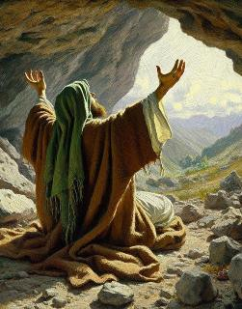
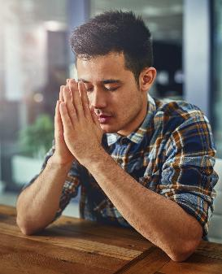
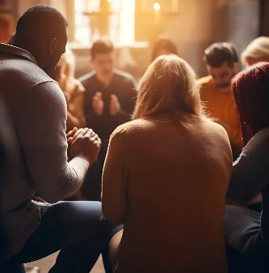







Paul ngelalau kitai ngambika terus “besampi belama” (Eps. 6:18), taja pan dunya kitai labuh; taja pan masa bejalai lalu kitai nadai meda saut ari sampi kitai.
Dalam gaya ti baka tu, sampi Elijah enggau Hanah deka nulung sereta meransang kitai.
Tang baka ni kitai patut besampi? Nama utai ti patut dipinta kitai? Kati kitai patut besampi kediri tauka enggau orang bukai? Kati sampi semina ngasuh kitai bejaku enggau Allah Taala, tauka iya mega ngasuh kitai mendingka Iya?
Sampi lebuh maya tusah:
Elijah: Sampi ba tengah-tengah penusah
Hannah: Saut ti enda kala datai
Model prayers:
Jesus: Isi sampi
Daniel: Rangka sampi
Empat iti tanya pasal sampi

Slide 4

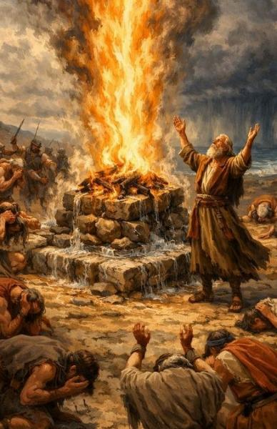
SAMPI LEBUH DALAM PENUSAH .

Slide 5

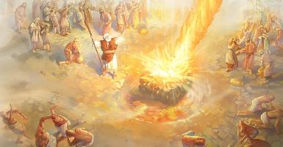
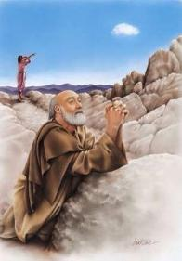
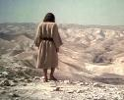
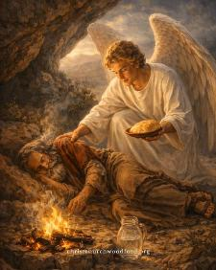
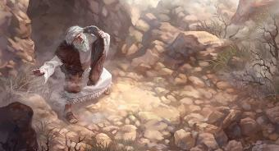
ELIJAH: BESAMPI BA TENGAH PENUSAH
“Ku Elijah nyaut, “TUHAN ti Pemadu Bekuasa, aku endang seruran betuaika Nuan siku aja. Tang orang Israel udah ngelanggar sempekat sida enggau Nuan, udah ngeruntuhka alta Nuan, lalu udah munuh semua bala nabi Nuan. Ka semina aku aja ti agi idup, lalu sida nguji munuh aku!”.’ ” (1 Kings 19:10)
Baka ni Allah Taala nyaut sampi kitai ba tengah-tengah penusah?
Pengudah sampi ti mudah ari Elijah, Allah Taala tekala nya nimbal ngena api (1 Raja 18:36-38).
Udah tujuh kali besampi minta ujan, Allah Taala nganjung remang mit ti bebali nyadi ribut ti balat (1 Raja 18:42-45).
Lebuh Elijah minta pemati, Allah Taala enda bemunyi, tang ngirumka melikat Iya meri iya makai (1 Raja 19:4-8).
Dibuai dalam gua, pengujung iya Elijah ninga nyawa Allah Taala nyaut sampi iya ti putus pengarap (1 Raja 19:9-18).
Siti saut diberi tekala nya sereta nyelai. Siti agi, pengudah tujuh timpuh besampi, nganjong ka ujan ti dipinta. Kepenudi iya, pengudah 40 hari, saut ti ngena jaku sereta meransang. Tuhan nemu bakani enggau kemaya deka nyaut ba tiap-tiap situasi kitai.

Slide 6

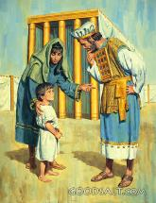
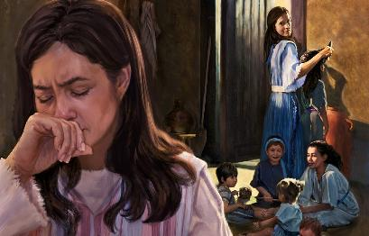
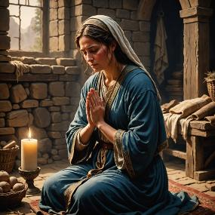

HANNAH: SAUT TI ENDA KALA DATAI
“Iya tu meh anak ke dipinta aku ari TUHAN, lalu TUHAN udah nyaut sampi aku. .” (1 Samuel 1:27)
Sampi Hanah minta anak baka sampi ti disaut enggau jampat ulih Allah Taala (pengudah semilan bulan nganti enggau ati ti gaga, udah tentu) (1 Sam. 1:9-20).
Tang, lebuh kitai macha ayat-ayat ti dulu ari tu, kitai beratika saut tu begunaka awak ti lama bendar datai (1 Sam. 1:1-8).
Peninah, bini Elkanah ke bukai, bisi “anak”—reti nya, lebih ari siku anak lelaki—lalu “betaun-taun” iya ngasuh Hanah ringat laban Petara enda meri iya anak.
Ari sukut tu, berapa taun Ana minta anak tang nadai bulih saut?
Kadang-kadang, Allah Taala enda bemunyi engka ketegal kitai berundingka diri empu aja (James 4:3); dosa ti dikerinduka (Masmur 66:18); kurang pengarap (James 1:6); tauka, enggau muntang, ukai maya ti patut.
Bakani pan, Allah Taala meda semua utai lalu nemu utai ti pemadu manah ke kitai (Jeremiah 29:11). Iya deka seruran nyaut, ba maya enggau chara Iya empu, sampi ti disebut enggau pengarap (1 John 5:14-15).

Slide 7

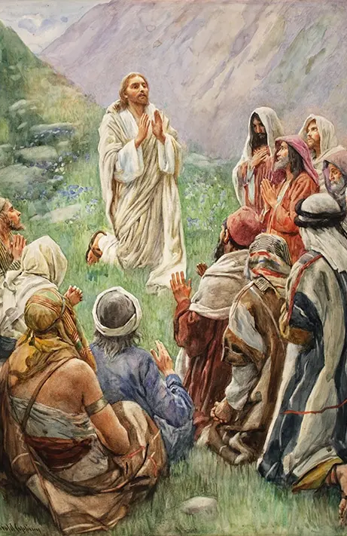
MODEL SAMPI

Slide 8

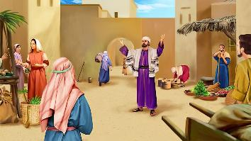
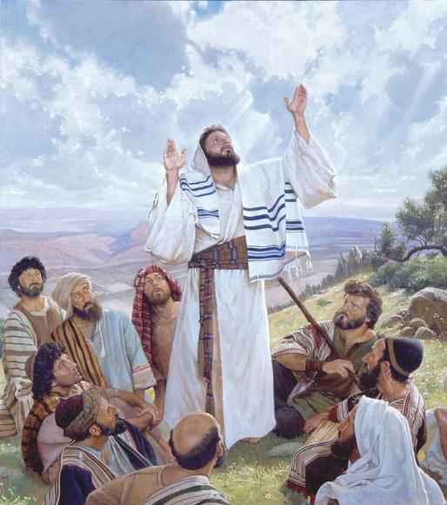
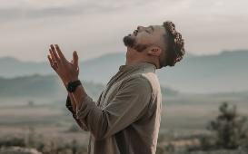
JESUS: ISI SAMPI
“Nya alai, baka tu ku chara kita patut besampi: Apai kami ti di serega: Kudus meh nama Nuan.” (Matthew 6:9)
Ngaga sampi ti panjai sereta terang ngambika orang ti ninga tetarit ati sereta dipuji ukai gaya sampi ti diajar Jesus ngagai kitai (Mat. 6:5-8).
Sampi kitai patut bebendar sereta mudah, ngena jaku ti dikena ninting hari. Sampi nya utai ti beguna amat ba pengidup kitai.
"Belajar besampi pandak sereta betul ngagai batang pekara, minta utai ti diguna nuan. Belajar besampi enggau inggar endur semina Allah Taala aja ulih ninga nuan. Anang meri sampi ti digaga-gaga, tang bebendar, ngasaika peminta, mantaika semengat ti lapar ke Roti Pengidup." (EGW “Panggilan Kami ti tinggi”, 4 Mei)

Slide 9

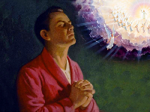

JESUS: ISI SAMPI
Tu meh model sampi ti diberi Jesus ngagai kitai:
“Apai kami ti diserga”
Kitai patut ngelala kaul diri enggau Apai semua mensia .
“Kudus meh nama nuan”
Ngelala pengudus Petara mai kitai semak agi ngagai Iya enggau mulia sereta basa .
“Datai meh Perintah nuan”
Aram kitai rindu ka pemulai Jesus .
“Jadi meh peneka nuan, di Serega enggau di Dunya”
Aram kitai nerima kuasa ilahi lalu minta peneka Allah Taala nyadi dalam pengidup kitai enggau dalam dunya .
“Beri ka kami pemakai ti chukup setiap hari”
Aram kitai minta utai ti diguna kitai kena ngidupka diri, baik nya ba tubuh enggau semengat .
“Ampun penyalah kami baka kami ke ngampun orang ke besalah ngelaban kami”
Kitai patut nesal ati, minta ampun, sereta ngampun orang ke udah ngemediska kitai, baka Petara ke ngampun kitai .
“Lalu anang mai kami ngagai penguji, tang lepaska kami ari penyai”
Aram kitai minta lindung enggau endur belindung ari penyai ti bisi ba dunya tu .
“Laban Nuan endang bempu perintah enggau kuasa enggau mulia datai ka belama-lama iya. Amin”
Aram kitai ngaku semua utai ti dikemisi kitai, enggau utai ti dikereja kitai endang enggi Allah Taala. Semina Iya aja patut dipuji sereta disembah.

Slide 10

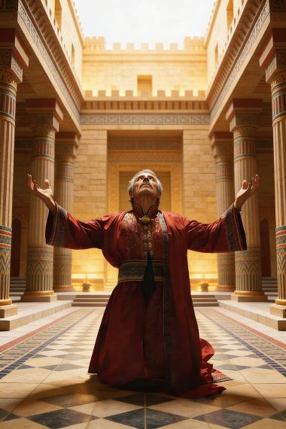
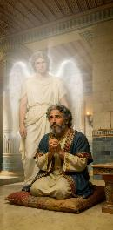
DANIEL: RANGKA SAMPI
“Aku lalu besampi enggau bebendar ngagai TUHAN Allah Taala, minta kasih ngagai Iya. Aku bepasa, lalu begari ngena kain guni, lalu duduk malai amau.” (Daniel 9:3)
Sampi ti dirakam dalam Daniel 9:4-19 mantaika empat iti bagi ti beguna bendar dalam sampi:
Puji (Dan. 9:4)
Ngaku dosa enggau ngampun (Dan. 9:5-15)
Peminta (Dan. 9:16-19)
Beterima kasih (Phil. 4:6)
Daniel diseruga Gabriel sebedau iya tembu besampi (terima kasih).
Chuan tu dikena ba sampi kitai kediri enggau sampi ba mua mayuh. Terang bendar, bagi pasal “ngaku dosa enggau ngampun” patut diubah nitihka konteks sampi.
Rangka tu nulung kitai ngemeratka sampi ngagai Allah Taala, nagang iya nyadi sebaka enggau “lis bebelika barang” ari gudang ilahi.

Slide 11

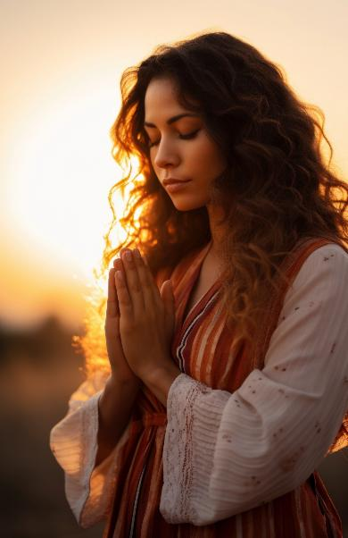
EMPAT ITI TANYA PASAL SAMPI

Slide 12


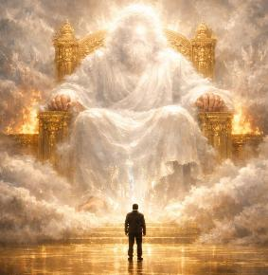
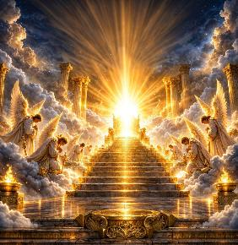



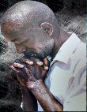

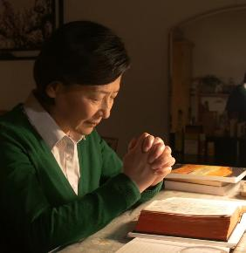

Nama kebuah kitai patut besampi enti Petara udah nemu semua utai?
Nama kebuah besampi lebuh semua utai manah magang?
Sampi ngangkatka kitai ngagai kerusi diraja Allah Taala lalu mejal kitai meresa diri empu lalu berunding baru ka kaul kitai enggau Iya ninting hari.
Bala melikat ti nadai bedosa nyembah Allah Taala belama. Berapa mayuh agi kitai patut?
Ngumbai diri enda begunaka Allah Taala laban semua utai bejalai enggau manah ba kitai, nya pengawa ti sumbung.
Taja pan kitai enda nemu utai ti patut disebut, Roh Kudus nulung kitai (Rom. 8:26).
Enggau sapa aku patut besampi?
Baka ni aku patut mending?
Bepanggai ba gaya maianya:
Chara ti pemadu terang sereta likun kena ngereja tu iya nya begulaika sampi enggau belajarka Bup Kudus nyadi sebagi ari pengangkun kitai empu, nyeliahka diri ari pemuang runding tauka semina mendingka diri empu.
Leboh seilu ilu. Nya meh maya sampi kitai nyadi pemadu manah.
Enggau diri sebilik tauka dalam raban ti mit.
Ba gerija.

Slide 13

EGW (Our Father Cares, May 25)
"Pengasai ti dalam pasal utai ti dipinta kitai mesti nyadika batang sampi kitai, enti enda, sampi nya enda didinga. Tang kitai enda tau lelak lalu ngetu minta, laban saut nya enda tekala nya diterima. "Perintah serega diperinsa enggau kasar, lalu orang ke kasar ngereja iya enggau chara kasar" (Mat a1:the1). bebendar, baka ti dipandangka Jakop. Kitai enda ibuh nguji baka ke bebendar amat bekira, tang enggau ati ti tenang, enggau enda ngetu-ngetu, kitai patut nekan peminta kitai ba kerusi diraja pengasih. Pengawa kitai iya nya ngemaruhka semengat kitai di mua Allah Taala, ngaku dosa kitai, lalu manggai ka pengarap kitai ngagai Allah Taala.”

